Slide 1
Didier ELLART Adjoint au Maire de Marcq-en-Barœul Co-rapporteur de la Commission Sport-Santé Bien-être Prévention
Colloque de la Santé Outre-Mer
Jeudi 15 juin

Slide 2
Sédentarité et inactivité physique : le sport-santé comme levier d’action
Santé
Économie
Sport-Santé
Un taux de surpoids et d’obésité en augmentation
En Guyane, Martinique et Guadeloupe, le taux de surpoids atteint entre 31 et 34%.
Une consommation excessive de sucre en Outre-Mer
Non-respect des règlementations en vigueur sur les quantités de sucre autorisées dans les produits transformés (loi LUREL) et la promotion d’alcool (loi Evin).
Une prévalence de diabète en hausse.
Des risques majeurs pour la santé
Les personnes ayant une activité physique insuffisante ont un risque de décès de 20 à 30% supérieur par rapport aux personnes suffisamment actives (OMS).
À l’échelle nationale
Le coût de la sédentarité est estimé par le Ministère des Sports (2018) à 16,7 Md€ dont 14 Md€ pour les dépenses de santé.
Un accroissement de la pratique sportive de 10% engendrerait une économie de 600 M€.
Le traitement du diabète, un coût humain et financier important
Une enquête de l’INSEE estime à plus de 5000€ le coût annuel moyen d’un traitement contre le diabète.
En 2014, le coût du diabète a atteint 10 Md€ (Cnam).
Un terme qui remonte à loin
Le terme Sport-Santé a été inventé en 1950 par le médecin Philippe d’Encausse.
Il faut distinguer le sport-santé sur ordonnance et le sport-santé bien-être sans ordonnance.
Les Maisons Sport Santé, un outil de développement de la pratique
En 2023, plus de 570 MSS ont été recensées sur le territoire national.
Une cinquantaine de MSS en Outre-Mer.
Des structures très hétérogènes.
Une politique encore confuse pour de nombreux acteurs
Un entrelacement d’initiatives locales, régionales et nationales.

Slide 3
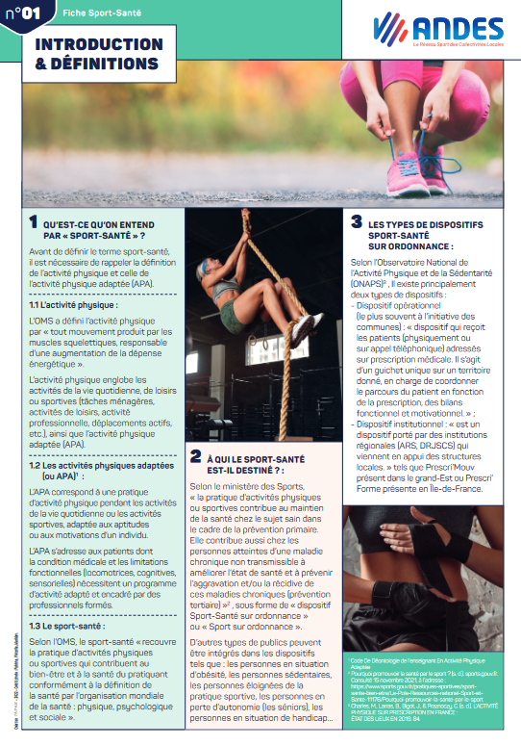
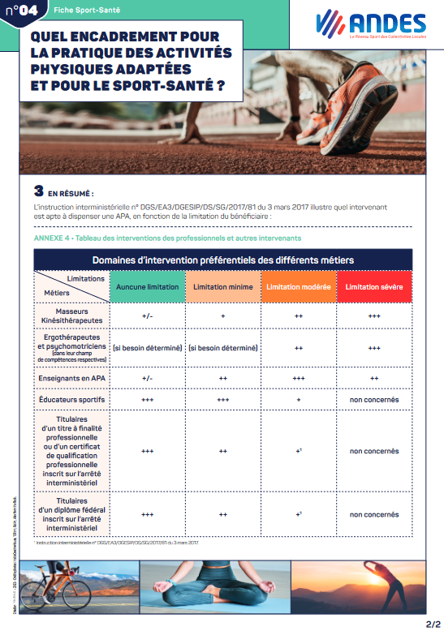
L’ANDES en action
Les politiques de sport-santé au niveau municipal en Europe
Etat des lieux des politiques de sport-santé locales
Mission d’évaluation des politiques publiques du sport en Outre-Mer
Cartographie des initiatives locales
Fiches action pour mettre en œuvre une politique sport-santé
Commission Sport-Santé Bien-être Prévention

Slide 4
Matoury (973), un exemple sport-santé sur ordonnance
Maison Sport-Santé de Matoury
6 conventions de partenariats avec des associations sportives
41 bénéficiaires
Personnes éloignées de la pratique et/ou atteintes de maladies chroniques
Gratuit pour le bénéficiaire
Coordination entre les bénéficiaires, les associations et les lieux de pratique
Coût final du dispositif pour la ville de
57 734 €
La Ville de Matoury est un exemple de mise en œuvre d’une politique de sport-santé.
Retrouvez plus de 80 cas pratiques dans les ressources ANDES
Vous voulez faire connaître vos initiatives locales ?
Contactez-nous !
Margot GUILLAUME, margot.guillaume@andes.fr

